Slide 1

AGUARDE UM MOMENTO A APRESENTAÇÃO JÁ IRÁ COMEÇAR

Slide 2

Ratio Alpha

Slide 3
Integrantes e funções
Pedro Delgado Baldo Desenvolvedor Mobile
Guilherme Albuquerque de Souza Desenvolvedor Mobile
Fernando Escribano Munhoz DBA e DBA Mobile
Taumanni Ioannou DBA, Documentação e Desenvolvedor ASP
Thiago Harada Designer, Desenvolvedor ASP e Documentação
Sérgio Carlos de Souza Gregório Júnior Desenvolvedor C#

Slide 4
Situação-Problema
Mercado de criptomoedas relativamente novo no país;
Problemas como medo quando se trata de investimentos;

Slide 5
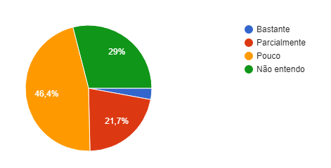
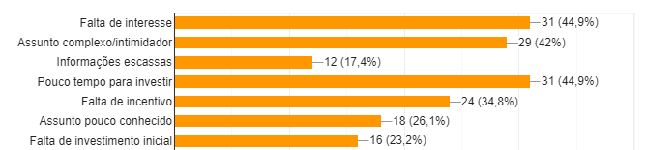
Gráficos e Estatísticas
Conhecimento sobre criptomoedas
Dificuldades para aprender sobre o investimento em criptomoedas

Slide 6
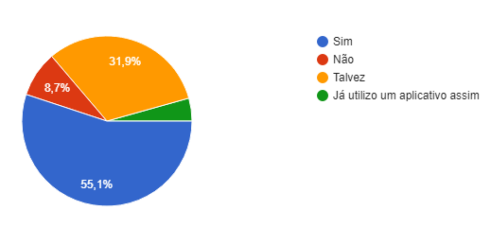
Sobre a criação da Virtua'let
Pergunta feita aos entrevistados: Você usaria um aplicativo que ensina sobre criptomoedas e lhe desse base para começar a investir?

Slide 7

Virtua'let
"O melhor para o seu investimento"

Slide 8

O que é a Virtua'let?

Slide 9








Ferramentas usadas

Slide 10
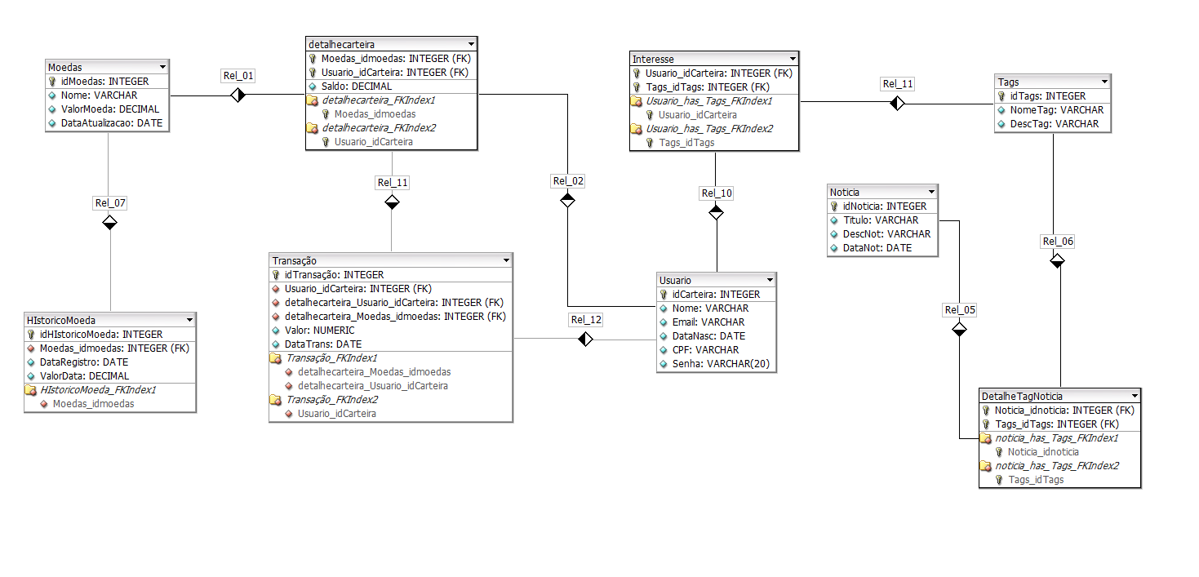
MER
Modelo de Entidade Relacional

Slide 11
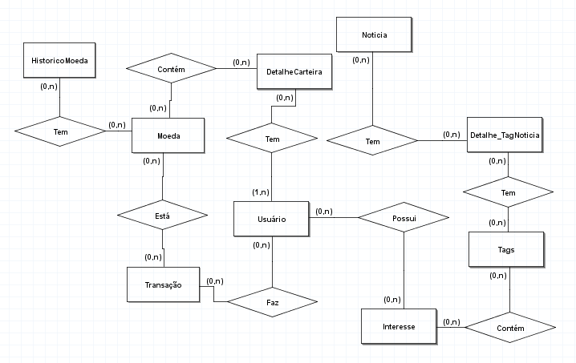
DER
Diagrama de Entidade Relacionar

Slide 12
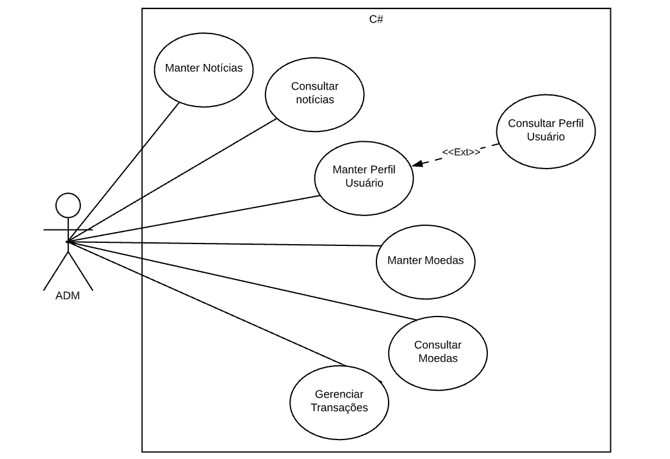
Use Cases
C#

Slide 13
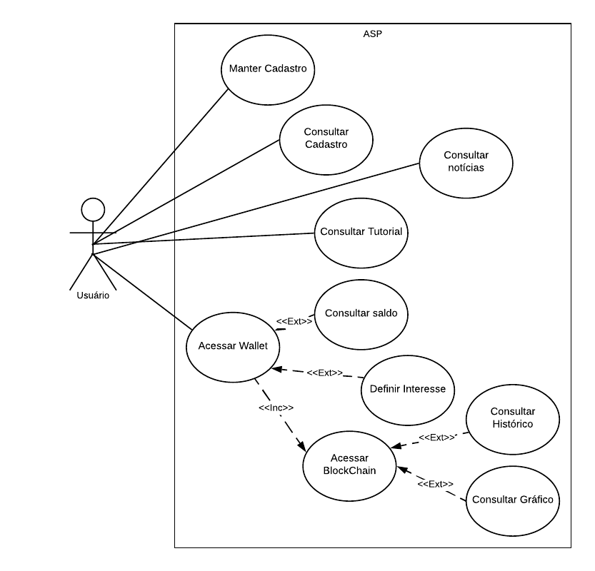
Use Cases
ASP

Slide 14
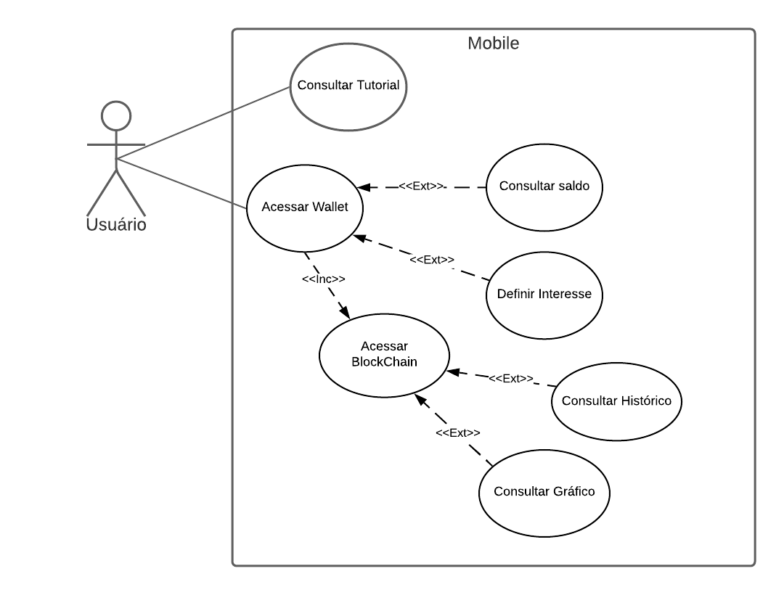
Use Cases
Mobile

Slide 15
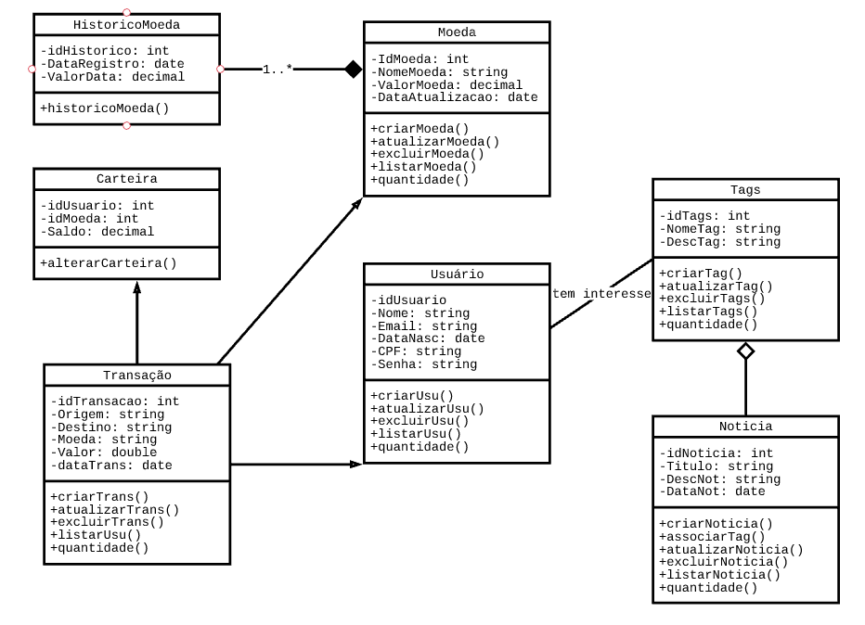
Diagrama de Classe
Diagramas

Slide 16
Aplicações

Slide 17
Considerações Finais

